Slide 1

Digitalisierung in der
Landeshauptstadt Innsbruck
Digitale Transformation in der öffentlichen Verwaltung – Erfahrungswerte aus der Praxis
Ing. Bernhard Wallnöfer, Stadtmagistrat Innsbruck
Mag.a Eva-Maria Furtner, B.A. & Dr. Christian Mayr, Institut für Verwaltungsmanagement GmbH (IVM)

Slide 2
Agenda
Teil 1 – Dr. Christian Mayr (IVM)
  Gesamtheitliches Framework | Perspektiven
  Mensch – Organisation – Technik
Teil 2 – Ing. Bernhard Wallnöfer (IBK)
  Rahmenbedingungen | Herausforderungen | Beispiele
  Integration – Betriebsmodelle – Digitale Transformation
Teil 3 – Mag. Eva-Maria Furtner & Dr. Christian Mayr (IVM)
  Fallbeispiele | Praxis

Slide 3
  Digitale Transformation in der öff. Verwaltung – Einleitung und Rahmen
Teil 1 – Dr. Christian Mayr

Slide 4
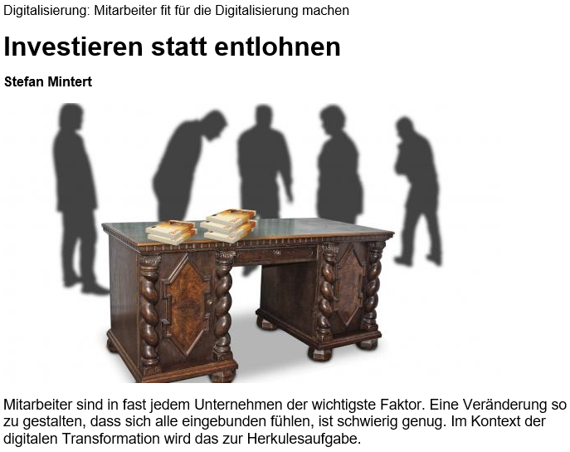
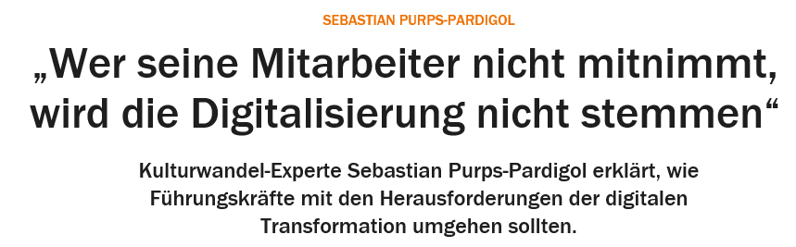
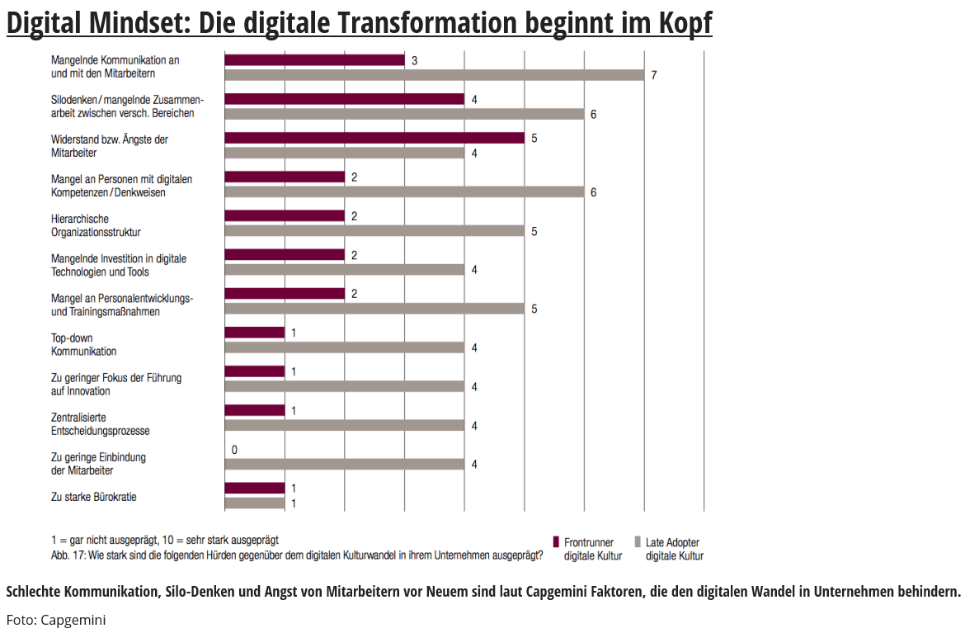
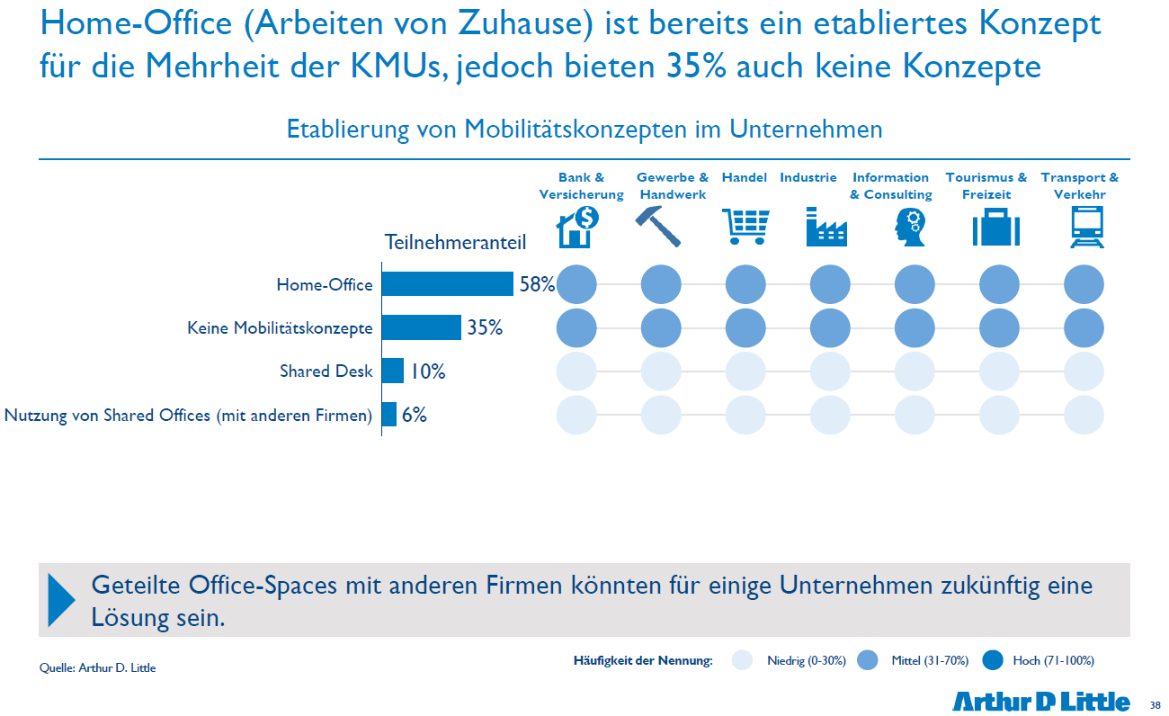
Ix – Magazin für professionelle Informationstechnik, 03/2018

Slide 5
Digitale Transformation
„Der Begriff Digitale Transformation bezeichnet erhebliche Veränderungen des Alltagslebens, der Wirtschaft und der Gesellschaft durch die Verwendung digitaler Technologien und Techniken sowie deren Auswirkungen“ (Enzyklopädie der Wirtschaftsinformatik)
ist nicht gleich Digitalisierung
ist kein Projekt / Programm, sondern Teil der Unternehmenskultur
ist kein (ausschließliches) IT-Thema, sondern ein Managementthema / ein Thema der Organisationsentwicklung
beginnt und endet bei den Mitarbeitenden, nicht bei der Hardware
ist schon da, egal ob wir wollen, oder nicht
betrifft ALLE Bereiche einer Organisation

Slide 6


Handlungsebenen
Digitale Transformation
Mensch
Knowhow
Verhalten
Kultur
Verantwortung
Collaboration
Prozesse
Kommunikation
Standards
Partizipation
Arbeitplatzorganisation
Organisation
Information
Integration
Mobile
Sicherheit
IT-Strategie
Technik IT-Architektur
Notes:
Wallnöfer: das Haus steht nur dann, wenn es ein stabiles Fundament gibt

Slide 7
  Rahmenbedingungen | Herausforderungen | Beispiele
  Integration – Betriebsmodelle – Digitale Transformation
Teil 2 – Ing. Bernhard Wallnöfer

Slide 8
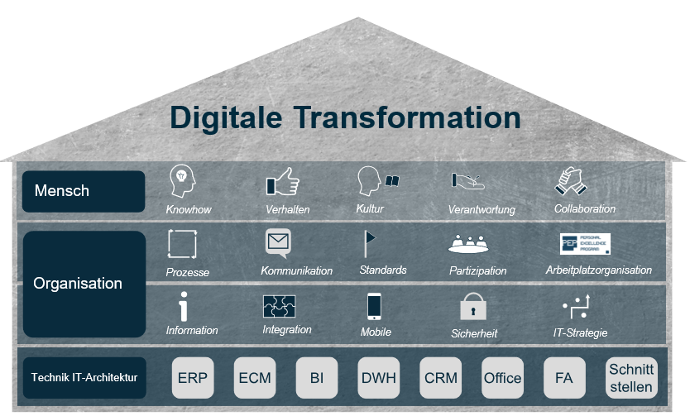
Anknüpfungspunkt „Technik“
„Das Fundament“
Notes:
Wie wir alle wissen steht ein Haus nur dann es ein stabiles Fundament
Wie wir wissen ist das Fundament ein sehr wichtiger Teil des Hauses der für die notwendige stabilität sorgt – so freut es mich, dass ich diesen Teil behandeln darf.

Slide 9
„Haus der Technik“
Digitale Transformation
Strategische Systeme
(„Datenanalyse“)
Operative Systeme
(„Tagesgeschäft“)
Betriebsmodelle & Infrastruktur
Notes:
Daten sammeln, analyse
Anknüpfungspunkt:
Das soeben angesprochene Fundament „Technik“ kann wiederum selbst als Haus dargestellt werden, denn die zuvor genannten Elemente lassen sich wie folgt gliedern:
Operative Systeme stellen täglichen Betrieb sicher: Fachapplikation, SAP ERP, Tankstellensoftware, Friedhofsverwaltung, Baumkataster,…. Sammeln Daten und stellen diese einem übergeordneten System zur Verfügung: nahtlose Integration der Systeme
Strategischen System: - Daten werden ausgewertet und aufbereitet zB. BI Berichtswesen und externen Daten verschnitten. Politik und Verwaltungsführung können auf dieser Basis strategische Entscheidungen treffen. (Daten werden aggregiert)
Betriebsmodelle: Fundament auf welches 1+2 gebaut sind → Cloud vs. In-House auch Datenschutzthema
Digitale Transformation → Umfeldthemen + Trends (e-government, Industrie 4.0, Scioal Media, Big Data, Social Business etc.) IOT
Horizontale Integration = Zusammenspiel der Systeme auf der gleichen (= operativen) Ebene d.h. entlang der Wertschöpfungskette (!) wie z.B. ein ERP-System mit einer Tankstellensoftware, einer Bibliotheksverwaltung etc. zusammenspielen kann. Zweck und Ziel: Nahtlose Integration der Systeme, um die gesamte Systemlandschaft effektiver (=Verbesserung der Servicequalität) & effizienter (= Reduzierung der Kosten) zu gestalten.
Vertikale Integration = Zusammenspiel der Systeme von der operativen Ebene hinauf zur strategischen Ebene. Hier ist entscheidend, welche Systeme miteinander kommunizieren, wie schnell der Datenaustausch (= Latenz) erfolgt oder wie gut die Datenqualität für die spätere Auswertung ist. Zweck & Ziel: Gesicherte, aktuelle Datenbasis für ein Berichtswesen
Betriebsmodelle: Für beide Welten ist die Frage zu klären, wie sie betrieben werden sollen → Inhouse, Cloud, Hybrid…
Gleichzeitig stellt sich auch die Frage der relevanten Services (=Bereitstellungsmodell) → IaaS, PaaS, SaaS,… (nicht unbedingt ausführen).
Wesentlich: Gesamtheitliche Entscheidung (fachlich, technisch, organisatorisch, rechtlich) bzw. Überlegung hinsichtlich der Integration von Cloud zu Inhouse bzw. Multicloud-Management

Slide 10
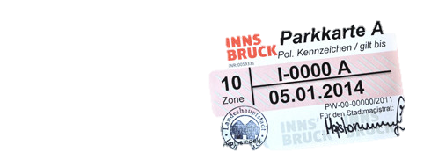
1. Operative Systeme | Tagesgeschäft
Ausgangssituation Anwohnerparkkarte
  Vorhandene Stellplätze mehr als verdoppelt
  Bewältigung mit gleicher Anzahl am MitarbeiterInnen!
  über 17.500 Anwohnerparkkarten
Notes:
Ein Besipiel wo meherer operativer Systeme zusammenarbeiten kommt aus dem Bereich der Anwohnerparkkarte!
Aufrgrund einer politischen Entscheidung wurden die Parkraumbewirtschaftung ausgedehnt und in 4 Phasen von 7.600 auf 17.500 erweitert
70% der Antragstellung wird im Haus durchgeführt (Formular, manuell)
Formulardaten werden in die Fachanwendung eingegeben
AntragstellerIn bekommt den Bescheid, zahlt in der Dienststelle oder in der Stadtkasse
Parkkarte und Zonenplan wird nachher ausgehändigt
30% der Antragstellung über Online Formular
Formulardaten werden in die Fachanwendung eingegeben
Erstellung des Bescheides und der Parkkarte
Bereitstellung der Dokumente inkl. Zonenplan im Bürgerservice
Bezahlung und Abholung durch Bürger
Die BürgerInnen müssen ins Amt kommen

Slide 11




1. Operative Systeme | Tagesgeschäft
Strategische Systeme
Operative Systeme
2. Übernahme Formulardaten in Fachanwendung
7. Zustellung per Post
1. Online Beantragung über FormularServer
3. Prüfung durch Dienststelle
6. Online-Bezahlung
4. Bescheid-Erstellung per JOB
5. Elektronische Zusendung des Bescheids
Bürger
Daten
Daten
Bürger
Daten
Daten
Basis & Infrastruktur
= Systemintegration
Notes:
Vorteile für den Bürger;
7x24 h erledigen
Zeitersparnis er muss nicht in die Dienststelle – keine Wartezeit
Keine Parkplatzsuche und Kosten fürs Parken in einer fremdem Zone
Eckdaten des Prozess neu
Online Beantragung der Anwohnerparkkarte über FormularServer
Formulardaten werden automatisch direkt in Fachanwendung übernommen
Prüfung der Antragsdaten in der Fachdienststelle
Bescheid-Erstellung der Bewilligungen per JOB aus der Applikation
Zustellung des Bescheid elektronisch (ausschließlich) via sendhybrid
Die BürgerInnen haben die Möglichkeit einer online Bezahlung
Zustellung Parkberechtigungsausweis per Post
→ Verbesserungsmöglichkeit – Synergien mit Handyparken!

Slide 12
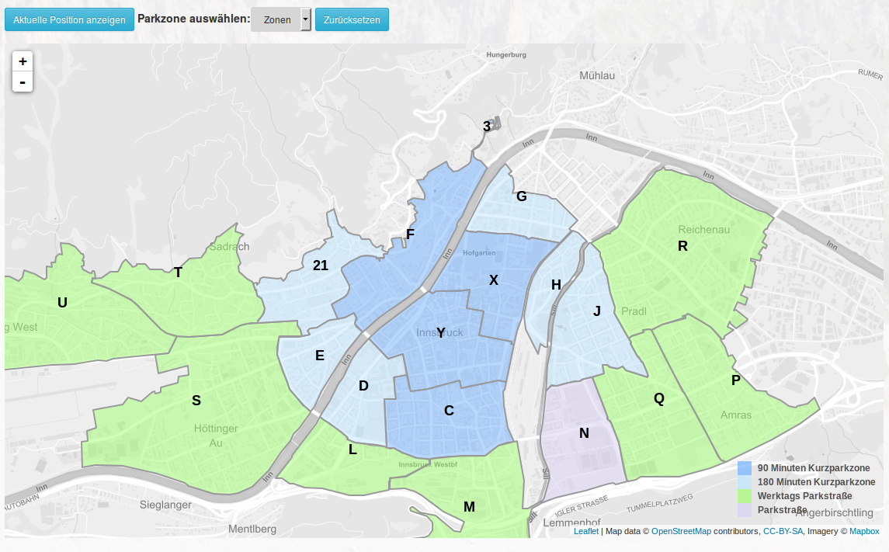
1. Operative Systeme | Tagesgeschäft
Kennzahlen 2018
  Anträge bis 09.2018: 5.800
  Anträge digital Eingebracht: 1.600
  Quote: 28 %
  Etwa 180 BürgerInnen pro Monat die nicht ins Amt kommen müssen
  Im Zuge des Onlineantrages entschieden sich 56 % für eine Online Bezahlung
Notes:
Fleibilität unabh. Öffnungszeiten
Wartezeiten

Slide 13
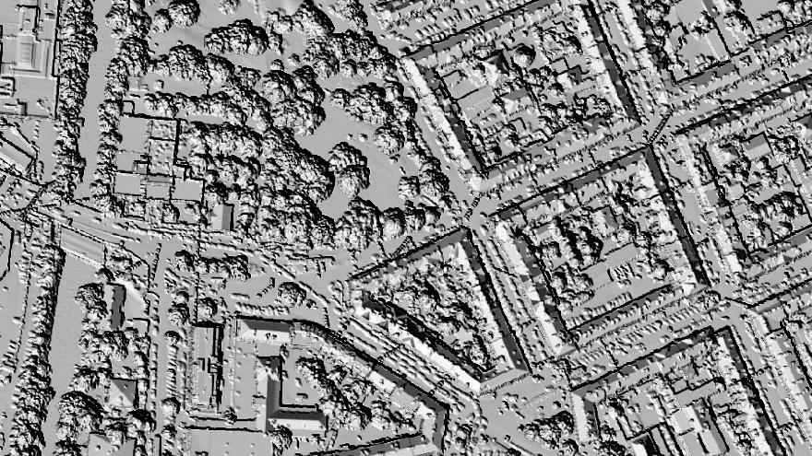
2. Datenanalyse | GIS
Verwendung einer übergreifenden GeoInformationsSystems
Für die übersichtliche und standardisierte Auswertung von:
  Baumkatastern („Pro-Office Baum“)
  Friedhöfen & Grabfeldern („Winfried“)
  Bodenmarkierungen & Straßenschildern
  Unfallstatistiken
  Parkzonen
  …
Notes:
Die nächsten Beispiele binden bereits die strategische Systeme mit ein und zeigen wie GeoInformationsysteme die Fachdienststellen unterstützen.
(Bürgervirteil gesichert in Parks bewegen können gut gepflegt. Kontrollen und im gleichen System werden auch Grünflächen und Spilplätze geführt=
Die nächsten Beispilee bedienen sich schon der operativen und strategischen Systeme
Datenbank mit externen Zugriff
Sachinhalte und grafische Darstellung
Pro-Office Bäume Spielplätze und Grünflächen – aus Info ergibt sich Pflegebedarf - regelm. gesetzliche Kontrollen

Slide 14
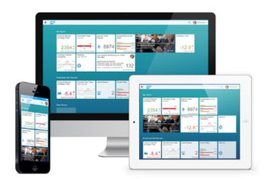
2. Datenanalyse | GIS
Auswertungen
Daten-analyse
Daten & Informationen
Friedhofs-verwaltung
Unfall-stat.
Boden-mark.
Lärm-entw.
Baum-kataster
GEO-BASISDATEN
Basis & Infrastruktur
Notes:
Haus Dach verschiede operative System verbinden um berichten zu können
Daten agregiert

Slide 15
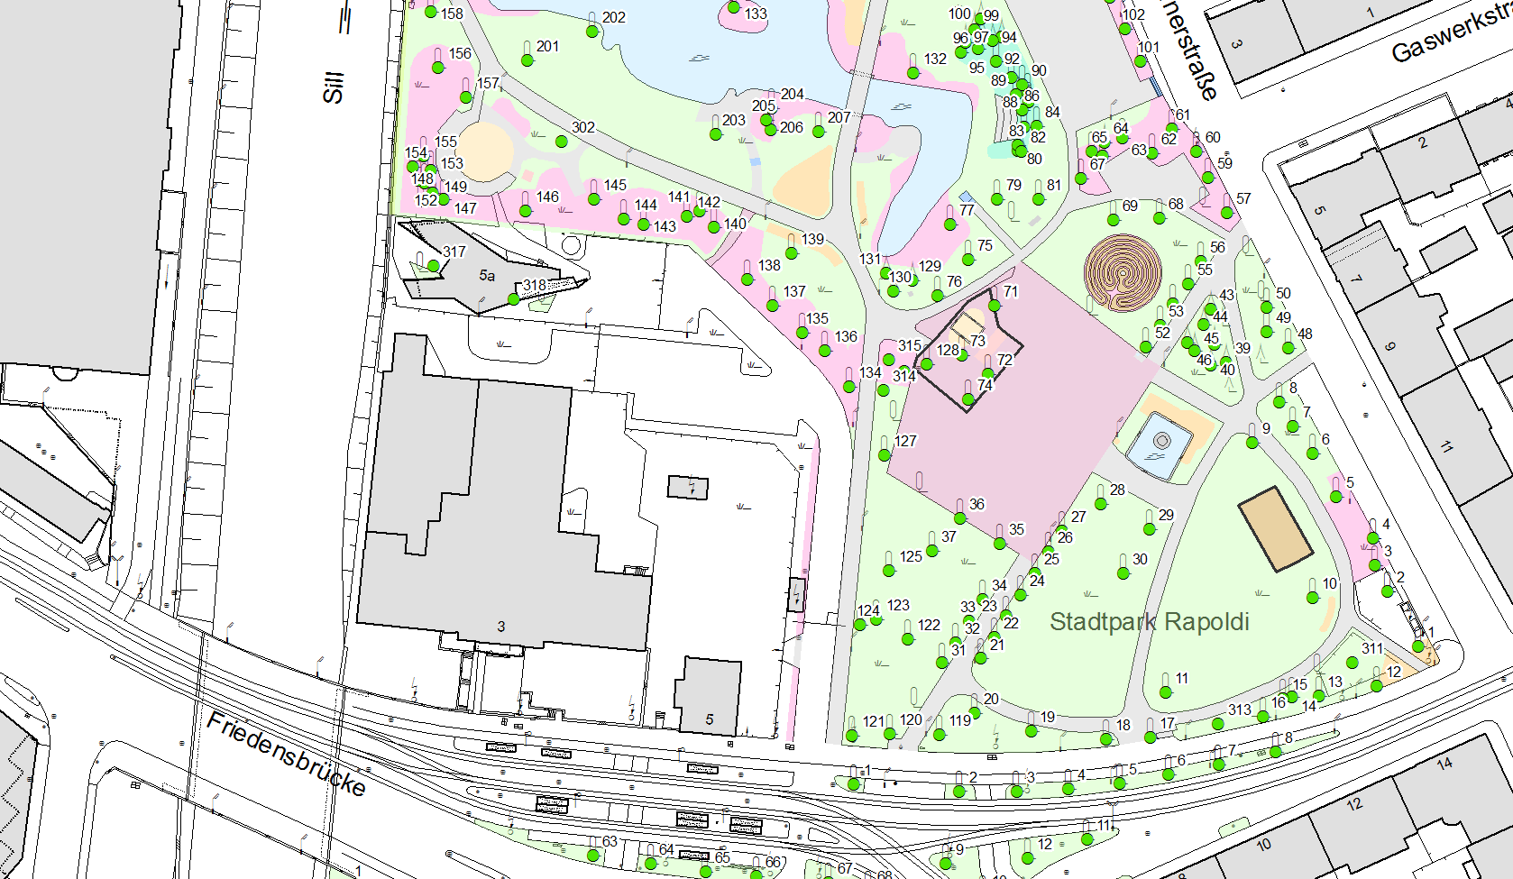
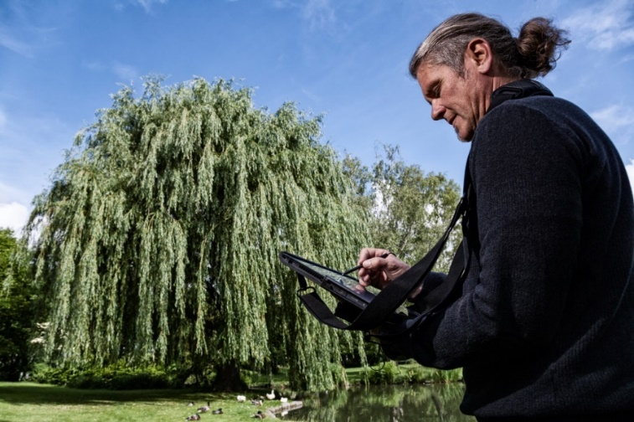
2. Baum- und Grünflächenkataster
Notes:
Grafische & Sachliche Bearbeitung
Mobile Applikation
Baumbestand, Grünflächen und Spielplätze erfasst sind
Erfassten Informationen ergeben sich der Pflegebedarf und die regelm. Gesetzlicehn Kontrollen
georeferenziert
Informationen zu Grünflächen und Spielplätzen stehen auch den BürgerInnen über den Stadtplan zur Verfügung.

Slide 16
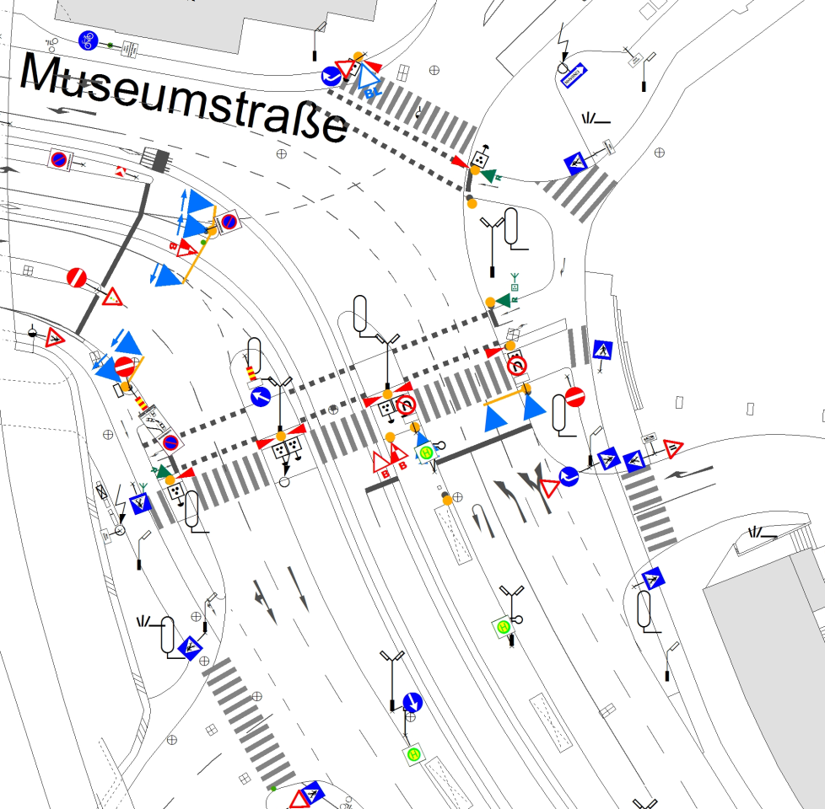
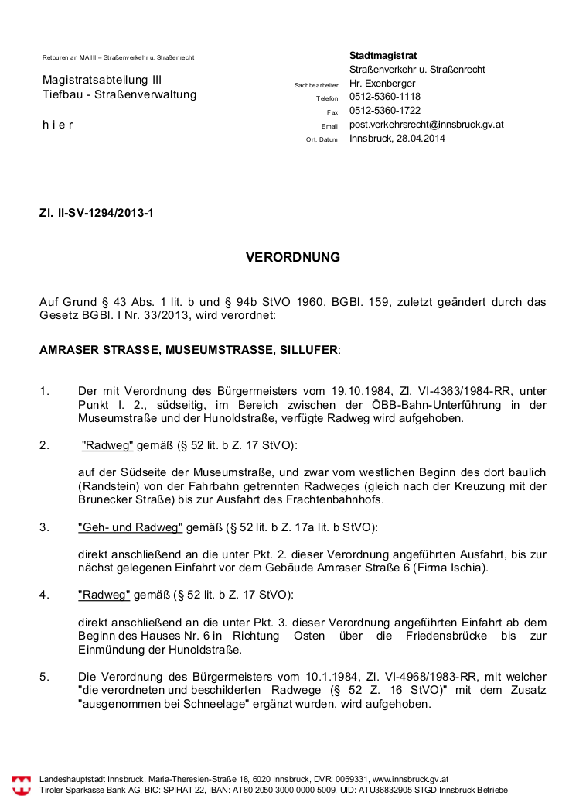
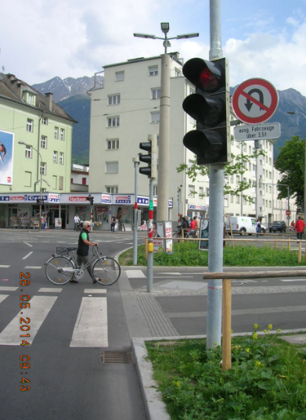
2. Bodenmarkierungen & Straßenschilder
Notes:
VMS VerkehrsmanagementSystem -?
Verordnung bis Kundmachung (Aufstellung) zu jedem Verkehrszeichen der Stadt Innsbruck eine Verordnung und damit Rechtssicherheit
Historisierung altes durch neues ersetzt nicht gelöscht (Bundes- und Landesstraßen aber nicht Autobahn)
Lichtsignalanlagen sind erfasst
Hinweistafeln (Hotelrouten, Straßentafel..)
Bodenmarkierungen fast fertig
Zu jedem Verkehrzeichen ein Bild (inkl. Aufnahmedatum)
Gerichte fordern Unterlagen bei Unfällen an

Slide 17
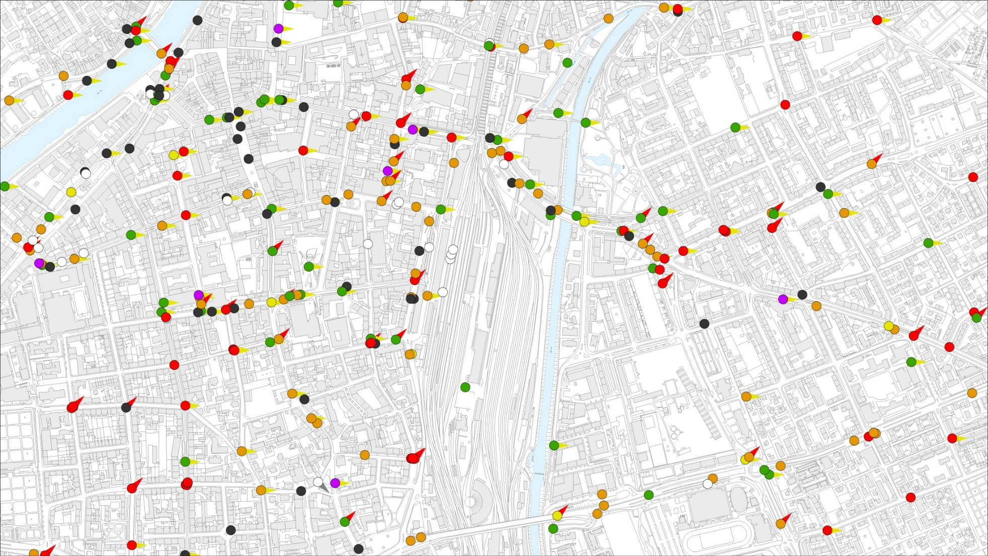
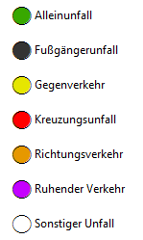
2. Unfallerfassung & -auswertung
Notes:
Kooperationsprojekt mit Externen Teil Datenaustauschprogramm
Unfälle mit Personenschaden von Polizei eingegeben
Polizei bekommt Zugriff Naturstandskarte, Bodenmarkierungen und Verkehrszeichen (zeichnen von Unfallskizzen)
→aus Erkenntnissen erfolgen Sicherungsmaßnahmen (inkl Zeitschiene – Trendanalyse) greifen Maßnahmen
Gelb Radfahrer
Rot Einspurig
Grau Skater
Analyse von Zeitreihen → Vergangenheitsbezogene Auswertungen

Slide 18
Fazit | Wirkungsbereiche
1. Operative Systeme | Tagesgeschäft
  Zusammenspiel von Systemen und Prozessen im tägl. Betrieb
2. Strategische Systeme | Datenanalyse
  Planung und Forecasting
3. Betriebsmodelle & Infrastruktur
  In-House vs. Cloud vs. Hybrid
4. Digitale Transformation
  Verschiedenste Einflussfaktoren & Trends
  Cloud | Big Data | Predictive | Industrie 4.0 | Mobile | Social Media | …
Notes:
Operative Systeme: gut integrierte Systeme, Vermeidung von Insellösungen, Zentralisierung von Stammdaten (SAP-als Plattform)
Strategiesche Systeme das auf operative System aufbaut und eine hohe Datenqualität zurückgreift und Prognosen ermöglicht
Hier geht es darum eine stabile und flexible und kosteneffizenze Basis für meine operativen Systeme zu schaffen – Erklärung Clud Hyprid
4. Digitale Transformation
Predictive Analytic bei er auf Basis der Analyse von großen Datenmengen der letzten 10 Jahre Zukunftsprognosen erstellt werden können.

Slide 19
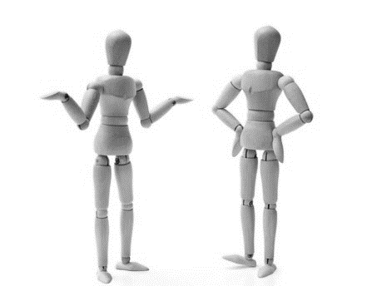
Herausforderungen
Gesamtheitliche Strategie hinsichtlich Betriebsmodell
  Rahmenwerk für das Anforderungsmanagement
Formulierung Business Case für dig. Transformation
  iVm Revision des Produktkataloges & der Prozesse
  Insellösungen minimieren → Globale Konzepte in der Vordergrund
Organisatorische Einbettung
  Zentrales IT-Anforderungsmanagement & IT als Dienstleister
  Beschaffung von Personal, ExpertInnen & Fach-Know-How
Notes:
IT-der zwei Geschwindigkeiten – welche Anforderung
setze ich mit welchen Systemen um
→ Datenschutz!!!
plakativ
Muss der Rasenroboter von internen IT-System gesteuert werden oder liegen diese in der Cloud
Andererseits sollen meine Geschäftsdaten oder Gesundheitsdaten in der Cloud liege Datenschutz
Business Case – es muss einen konkreten Mehrwert geben
Standardisierte Flexibilität
Einerseits Standardisierung → Konsolidierung der Systemlandschaft → Senkung der (Betriebs-)Kosten.
Andererseits Flexibilität → Zunehmend bei den vers. Zielgruppen

Slide 20
Chancen
Evolutionäre Ansätze möglich/notwendig
Komplexitätsreduktion & Flexibilität
Kombination bei Betriebsmodellen möglich
Zielgruppenorientierung (MitarbeiterInnen, BürgerInnen, Politik,…)
Entwicklung des Produktportfolios
  Revision & Prüfung der Leistungen & Prozesse
  Beurteilung nach Zukunftsfähigkeit & Digitalisierungspotential
  Gesamtheitliche Weiterentwicklung & nachhaltige Strategien
Notes:
Evolutionäre Ansatz möglich/notwendig
Revolutionäre Entwicklungen finden idR nicht statt, trotzdem ist digitale Transformation eine Möglichkeit für Evolution
Einerseits: Vermeidung von Insellösungen aus Perspektive des Bürgers / Kunden → Schaffung einer SOA (Service Orientierten Architektur) Amazon weiß jederzeit wo paket ist
Andererseits: Insellösungen bieten punktuelle Verbesserung (siehe Parkkarte) für die Verwaltung
Reduktion Komplexität / Erhöhung Flexibilität
Höherer Level an Usability/Sizing/….
Endbenutzer- / Kundenorientierung
Betriebs- und Bereitstellungsmodelle
Systeme mit langer Lebenszeit (Aktenverwaltung ELAK, ERP, Personal…) → Großteils In-House maximal Hybrid bzw. Private Cloud
System mit kurzer Lebenszeit (Dynamische Teile wie z.B. Recruiting Plattform, Analytics,…) → Cloud
Zielgruppenorientierung
Beispiel Mitarbeiter: Digitaler Arbeitsplatz → Räumlich Unabhängig → Chance → Organisatorische Rahmenbedingungen müssen geklärt werden
Entwicklung des Produktportfolios

Slide 21
Fazit: Technik & digitale Transformation
Bedarf vieler (unsichtbarer) Vorbereitungen
  Operative Systeme | Tagesgeschäft
  Strategische Systeme | Berichtswesen
  Betriebsmodelle
  + Menschen & Organisation
Digitale Transformation ist kein Produkt „out-of-the-box“
Notes:
Kann ich nicht als Geamtpackes kaufen

Slide 22
„Digitale Transformation benötigt einen einheitlich-gesetzten fachlichen, organisatorischen, technischen, monetären und juristischen Rahmen für eine nachhaltige Entwicklung“
Notes:
Das Thema ist komplex aber machbar
Und ich wähle bewusst nicht die Formulierung „Wir schaffen das „;-)
Jetzt haben wir schon sehr viel von einem Haus gesprochen haben – ich darf jetzt überleiten zur digitalen Baueinreichung.

Slide 23
  Digitale Transformation in der öff. Verwaltung – ausgewählte Praxisbeispiele
Teil 3 – Mag. Eva Furtner B.A. & Dr. Christian Mayr

Slide 24
Universität | Veranstaltungs- und Raummanagement NEU

Slide 25
Herausforderungen & Zielsetzungen
Aufgrund vieler Veranstaltungen zu wenig Räumlichkeiten bzw. fehlender Überblick
Dezentrale Organisations- und Entscheidungsstrukturen
Keine standardisierten Abläufe
Schlechte Datenqualität → Schiefstände bei Dokumenten → Mehrarbeit, Ärger, Frustration
DSGVO-Konformität
Auswahl einer integrierten Veranstaltungsmanagement-Software
Berücksichtigung der Komponenten
  Ressourcenmanagement (Räume, Equipment,..),
  Veranstaltungsverwaltung,
  Kontaktmanagement,
  Kommunikation
  Projektmanagement
Ergebnistypen
  Kriterienkatalog
  Pflichtenheft

Slide 26
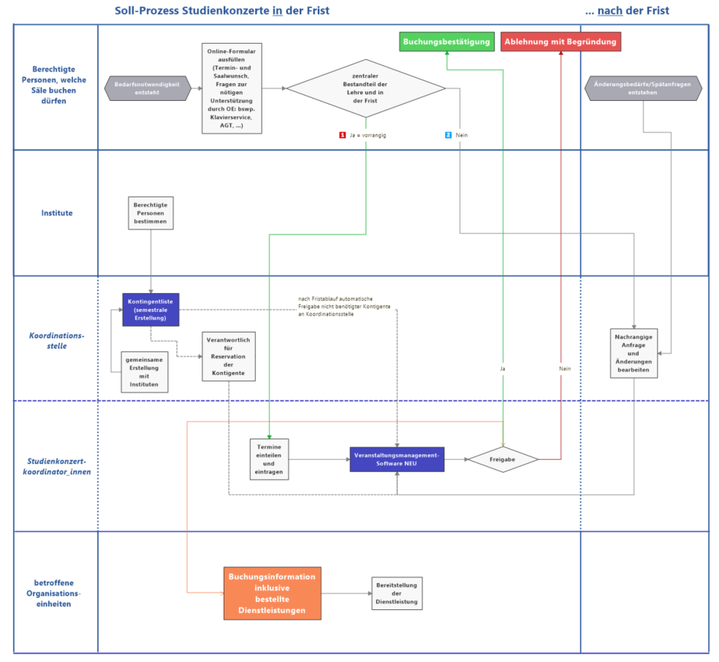
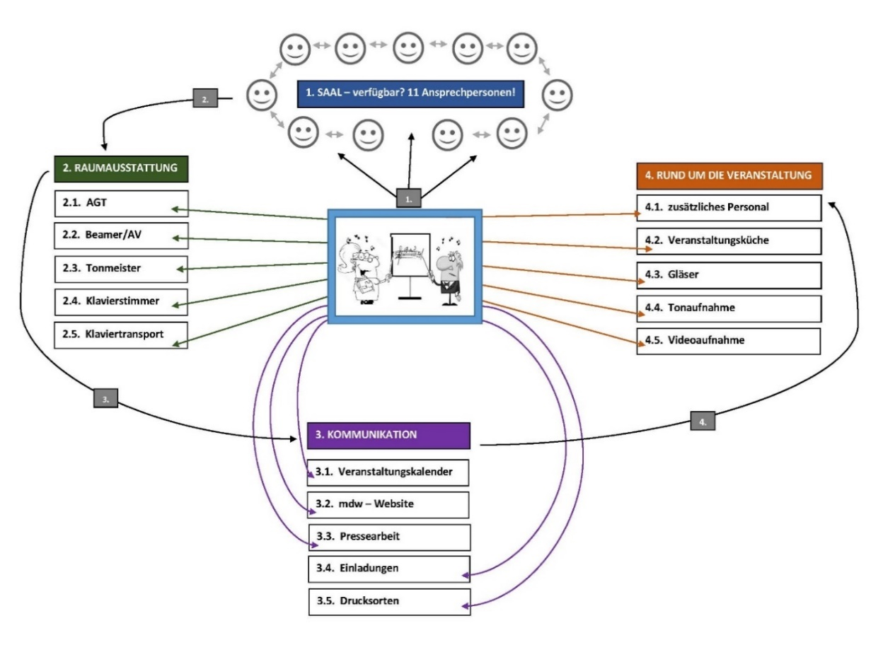
Prozesse
3.
1.
2.

Slide 27







Intelligente Ressourcennutzung durch Zentralisierung
vorher
nachher
Equipment
Marketing
Equipment
Marketing
Raumressourcen
Organisation
Raumressourcen
Organisation
Kontaktverzeichnis
Kontaktverzeichnis

Slide 28
Aktueller Stand – Lessons Learned
Strategie wird hinterfragt
Relevante Prozesse werden überarbeitet → Prozessmanagement als Kernthema
Notwendige Strukturen werden geschaffen → Anpassung Aufbauorganisation als Voraussetzung
Zusätzliche Personalressourcen notwendig (plus 2-3 VZÄ!) → Kosteneinsparung durch Digitalisierung nicht immer möglich
Laufende Informations- und Sensibilisierungsmaßnahmen → Mitarbeitende müssen überzeugt werden
Technische Umsetzung momentan ein Randthema → Digitale Transformation ist kein (ausschließliches) IT-Thema!

Slide 29
Kammer der ZiviltechnikerInnen | Arch+Ing
Tirol und Vorarlberg | Digitale Baueinreichung

Slide 30
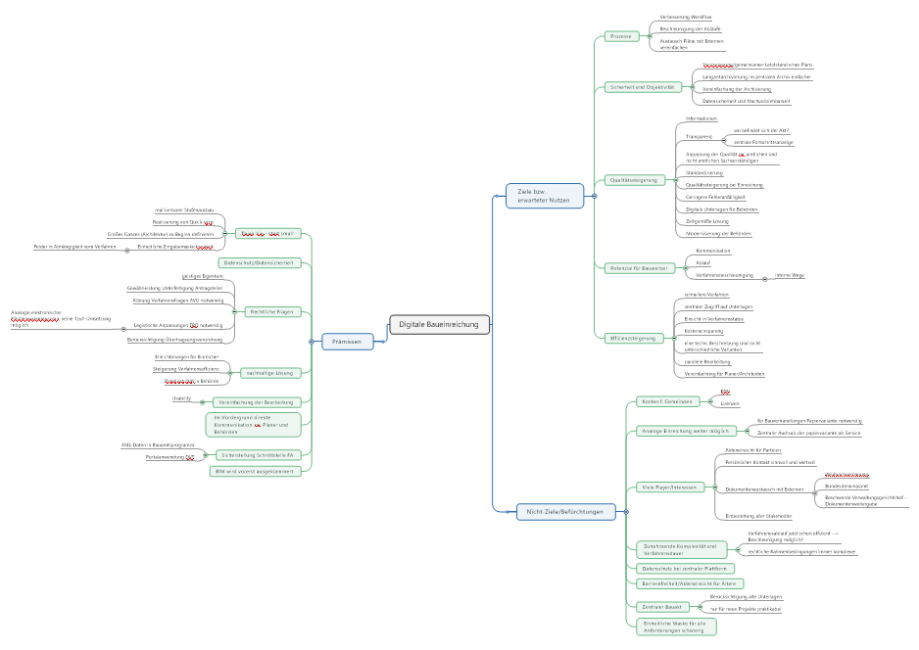
Digitale Baueinreichung – Zielsetzung
Verwaltungsvereinfachung
  Reduktion manueller Tätigkeiten
  Wegfall des Scannens
  Einheitliche Standards und Schnittstellen
  Dezentrale/parallele Bearbeitung
Qualitätssteigerung
  Bessere Datenqualität durch automatisierte Datenübernahme und Überprüfung
  Aktuelle Dokumente und aktueller Status
  Versionierung bzw. Versionssicherheit
Verfahrensbeschleunigung
  Transparenz
  Beschleunigung Dokumentensuche

Slide 31
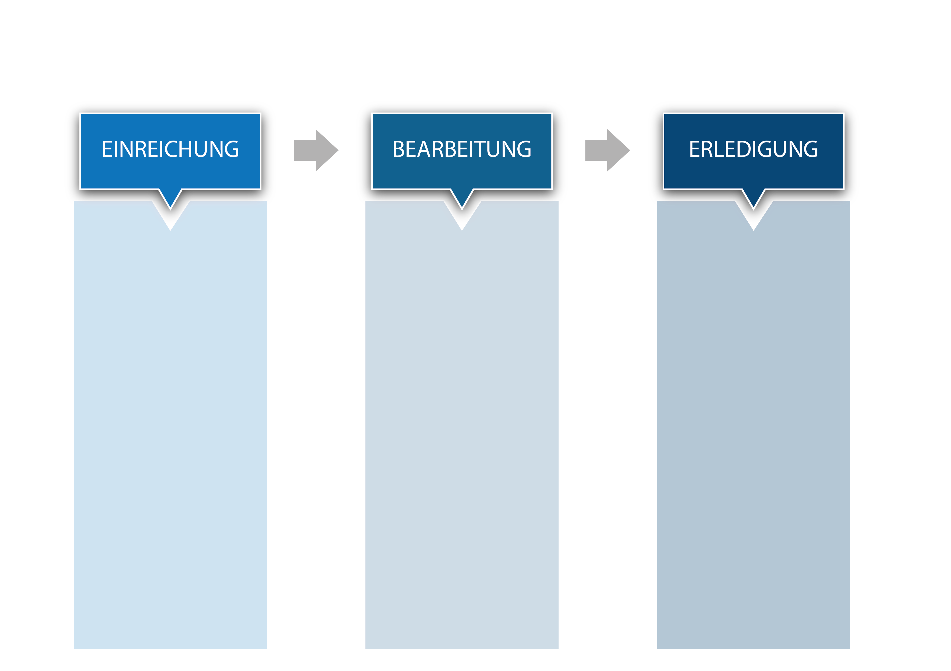
Szenario „Minimalvariante”
Identifizierung und Authentifizierung soweit notwendig
Online-Dateneingabe
  Einheitliches Formular für alle Gemeinden
  Übernahme aus Vorsystemen
  Übermittlung von digital signierten Plänen (eine Version in Papier)

Slide 32
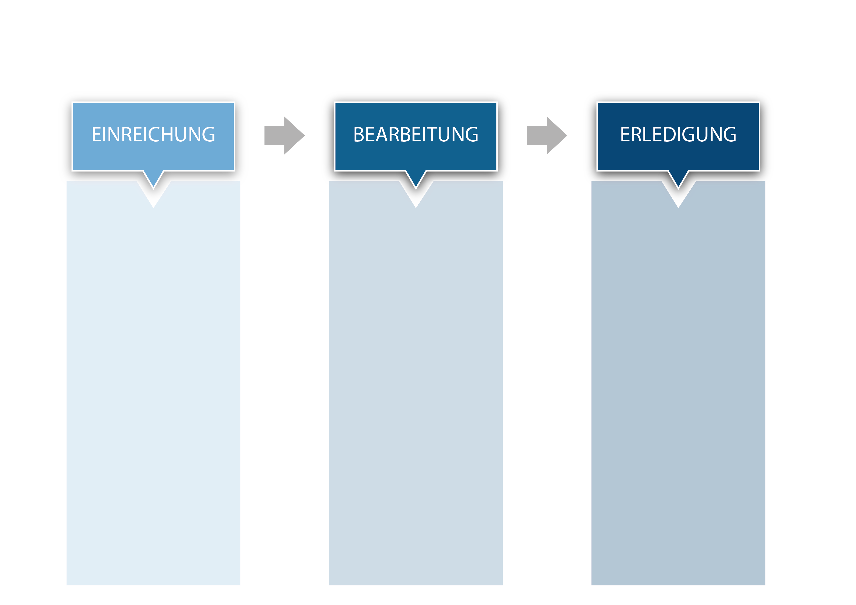
Szenario „Minimalvariante”
Identifizierung und Authentifizierung soweit notwendig
Online-Dateneingabe
  Einheitliches Formular für alle Gemeinden
  Übernahme aus Vorsystemen
  Übermittlung von digital signierten Plänen (eine Version in Papier)
Datenabgleich mit Registern
  ZMR
  Grundbuch und Firmenbuch im Bedarfsfall
Datenübernahme in Fachanwendung (k5-Verfahren/Acta Nova/…)
Elektronische Bekanntmachung (Bildschirm/Homepage)
Ladung und Bescheidzustellung über Zustellserver (duale Zustellung)
Bauverhandlung mit Hybridakten (elektronisch und Papier) oder digital
Austausch mit Externen Partnern (Bundesdenkmalamt) → offen

Slide 33
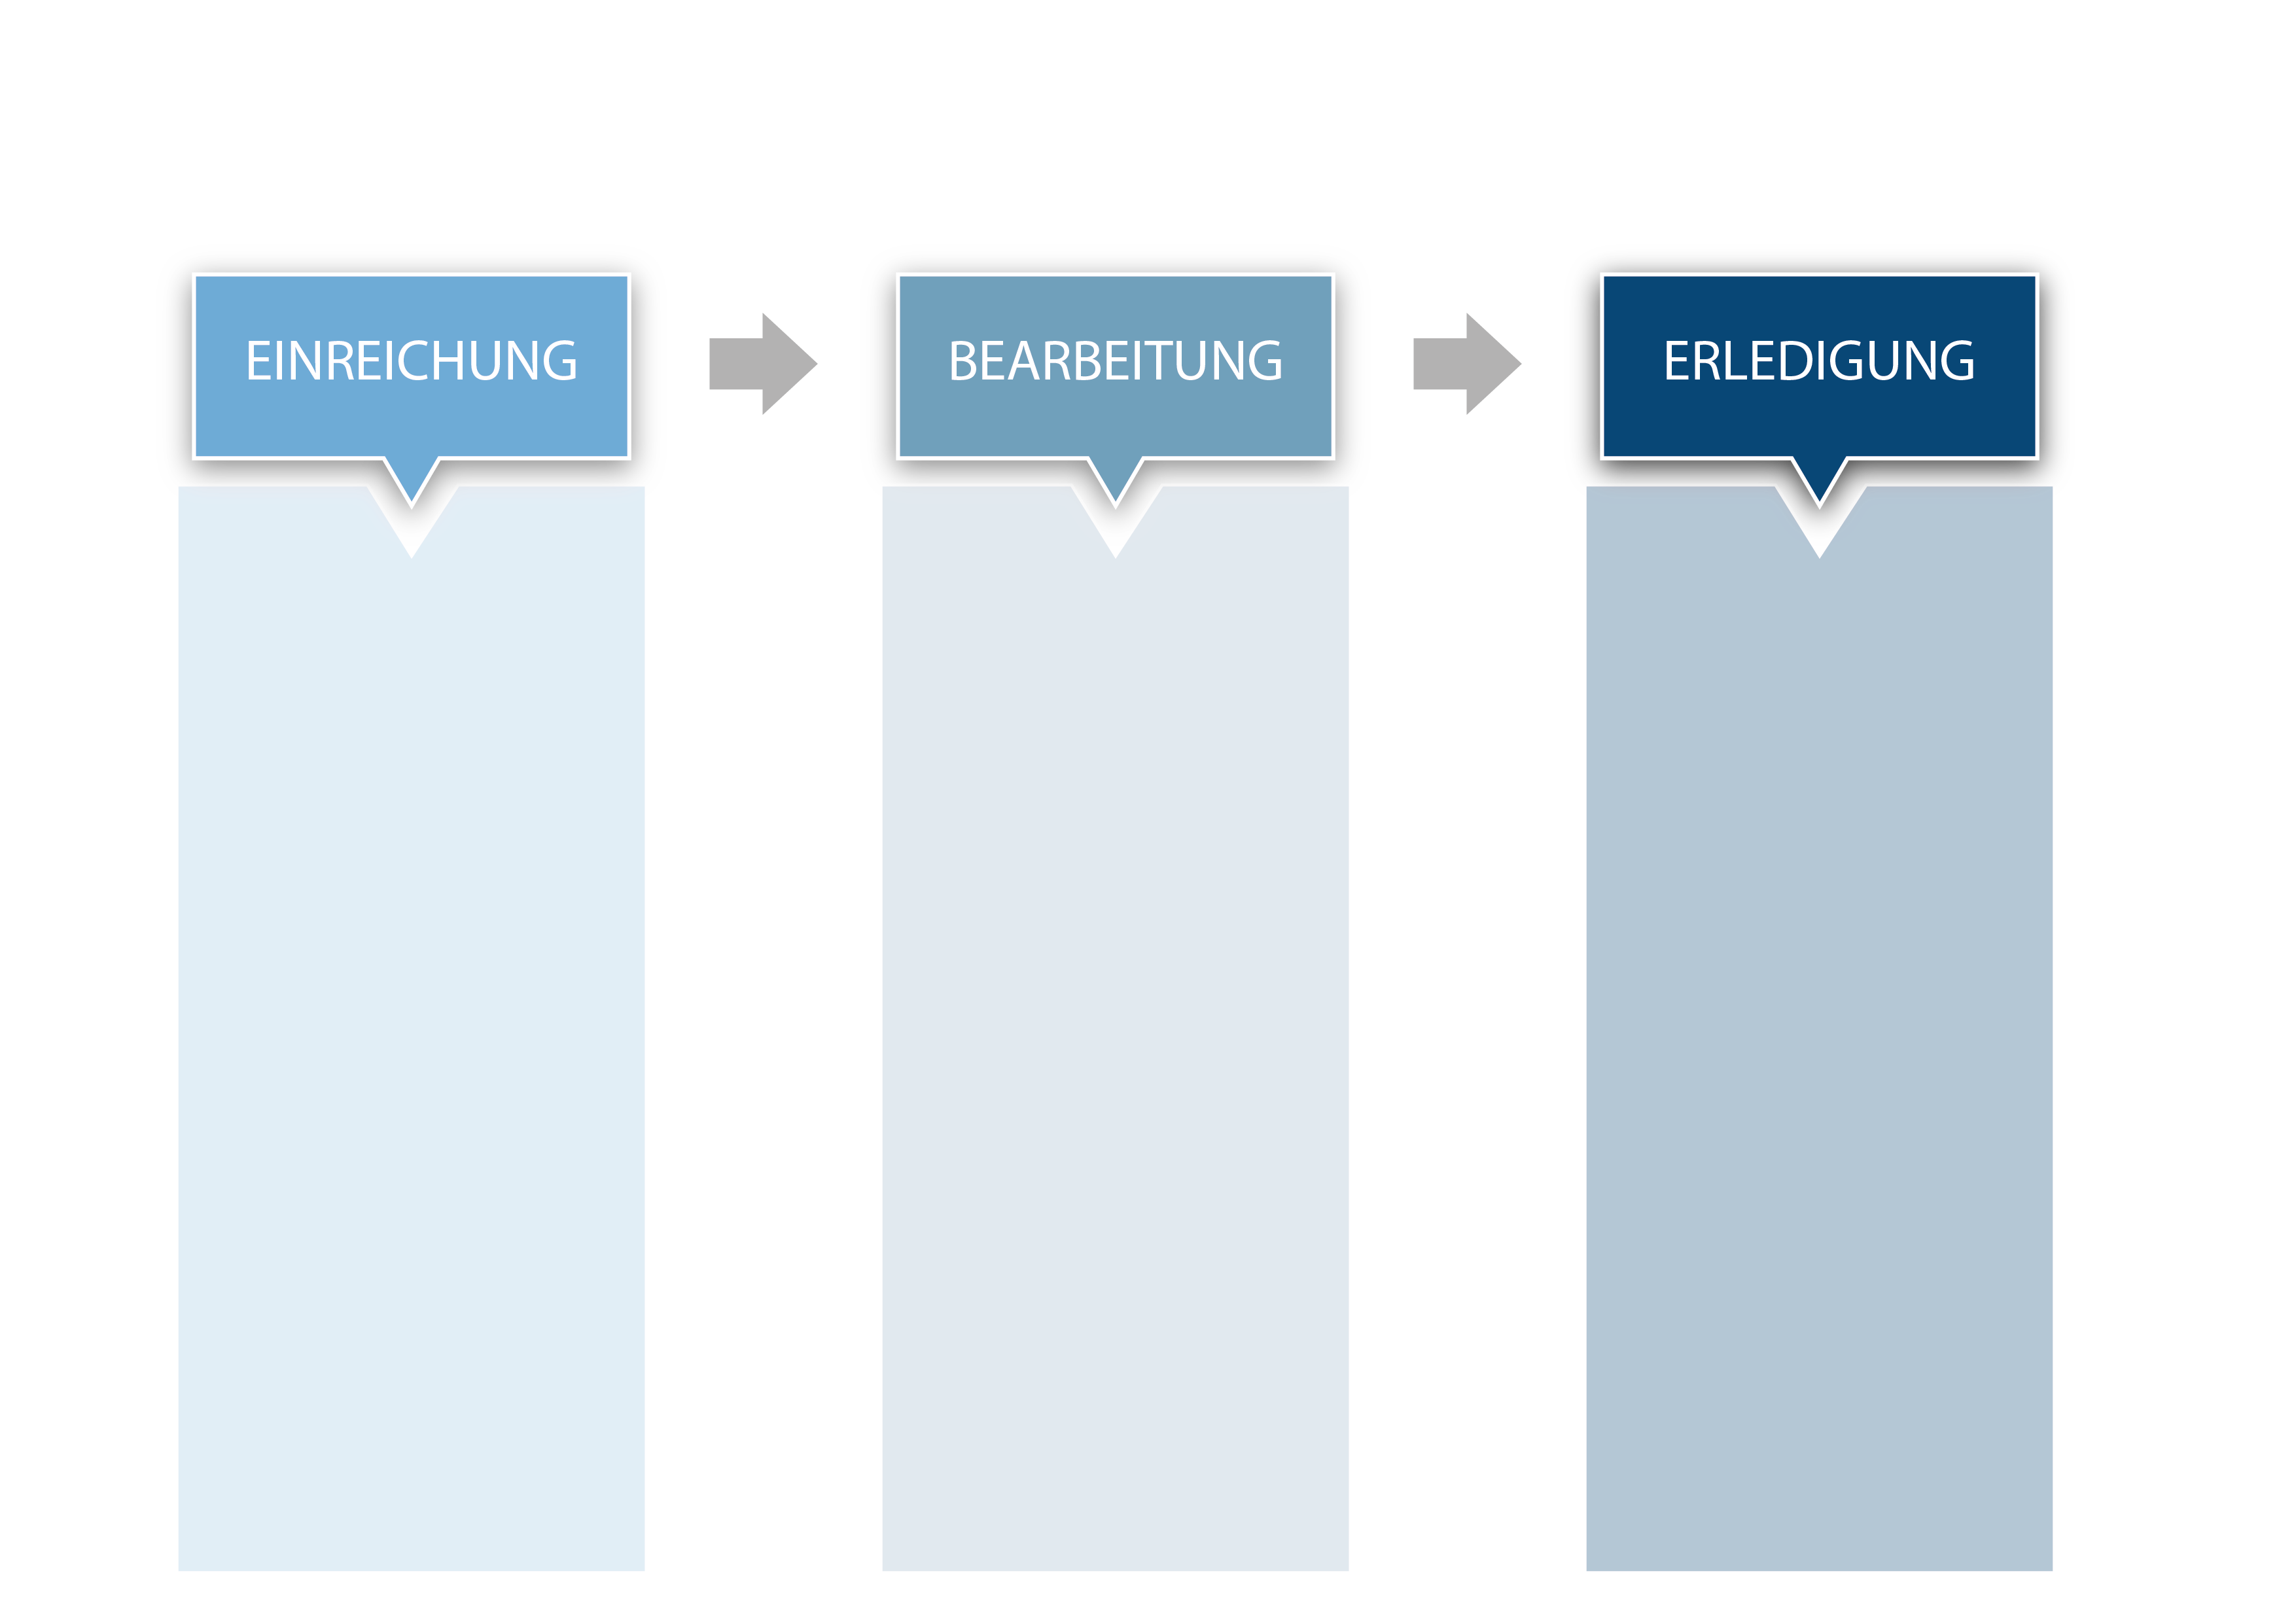
Szenario „Minimalvariante”
Identifizierung und Authentifizierung soweit notwendig
Online-Dateneingabe
  Einheitliches Formular für alle Gemeinden
  Übernahme aus Vorsystemen
  Übermittlung von digital signierten Plänen (eine Version in Papier)
Datenabgleich mit Registern
  ZMR
  Grundbuch und Firmenbuch im Bedarfsfall
Datenübernahme in Fachanwendung (k5-Verfahren/Acta Nova/…)
Elektronische Bekanntmachung (Bildschirm/Homepage)
Ladung und Bescheidzustellung über Zustellserver (duale Zustellung)
Bauverhandlung mit Hybridakten (elektronisch und Papier) oder digital
Austausch mit Externen Partnern (Bundesdenkmalamt) → offen
Digitale Signatur anstelle des Erledigungsstempels
Duale Zustellung des Bescheids

Slide 34
Sonstige Überlegungen
Abwicklung des Bauverfahrens über zentrale Anwendung
Datendrehscheibe für alle Informationen mit Grundstücksbezug
BIM
Elektronische Vorprüfung
Automatischer Vergleich Planversionen
Elektronische Einsichtnahme für Berechtigte
Austausch-plattform für Projektpartner
Techn. Unterstützung in Vorprojektphase → iterativer Prozess
Statusnachverfolgung push/pull

Slide 35
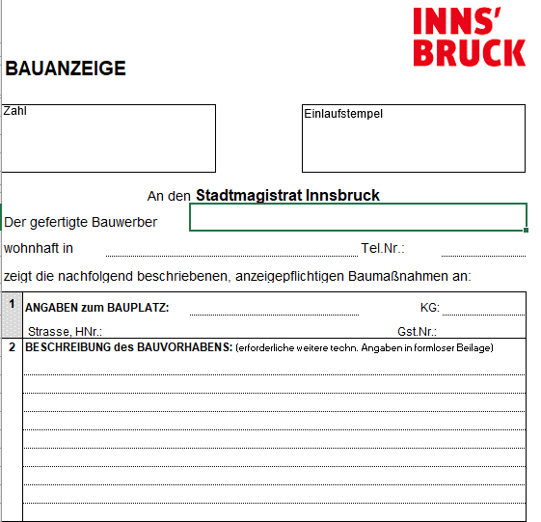
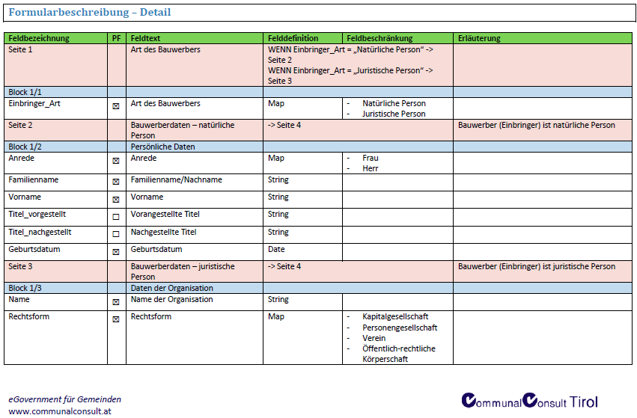
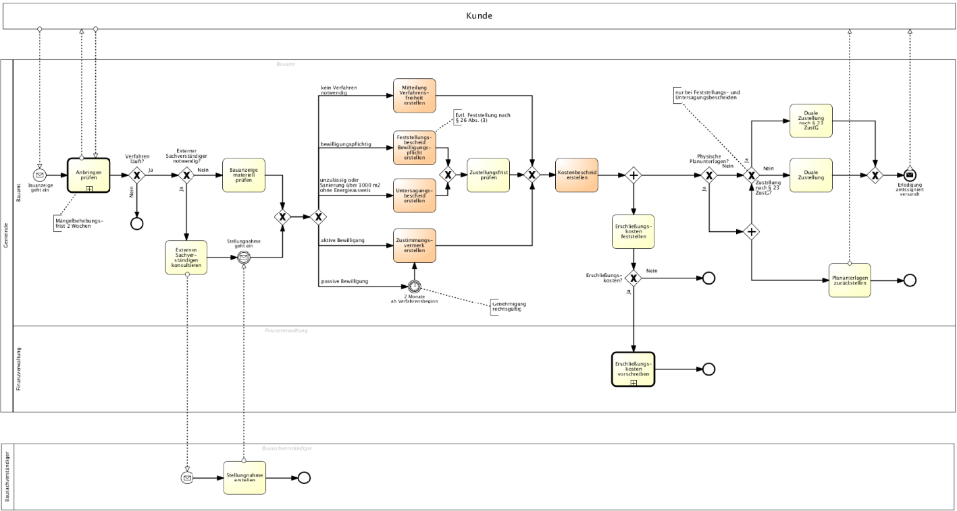
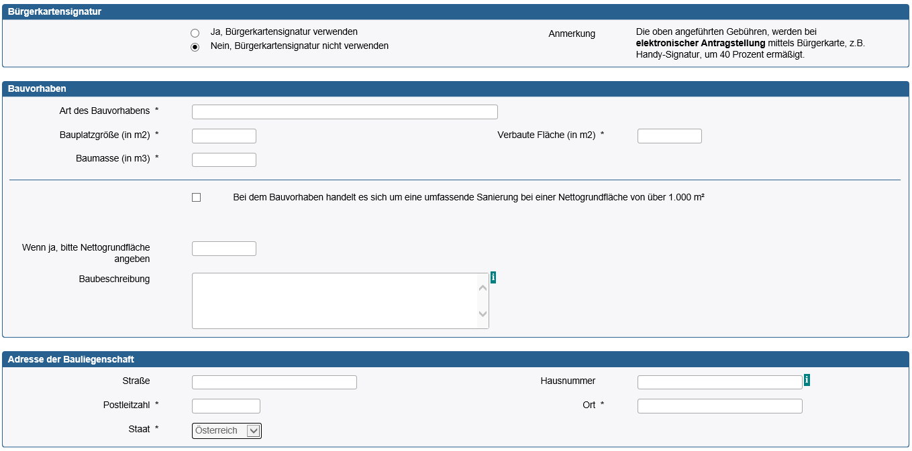

Slide 36
Herausforderungen
Gesetzliche Rahmenbedingungen
  Notwendigkeit Papierpläne laut TBO → Anpassung/Klarstellung
  Flächendeckende Nutzung der rechtlichen Möglichkeiten
Standardisierung
  Prozesse tlw. unterschiedlich
  Unterschiedliche Interpretation gesetzliche Rahmenbedingungen (Identifizierung/Authentifizierung, Signatur, Zustellung,…)
Sensibilisierung und Überzeugung Stakeholder
  Große Skepsis bzgl. digitaler Pläne (Bauverhandlung!)
Akzeptanz → Annahme durch BürgerInnen
  Betroffene Berufsgruppen als Promotoren

Slide 37
Universität | Automatisierung Belegverarbeitung

Slide 38
Ausgangssituation & Zielsetzung
Ausgangssituation
  (Externe) Personen stellen PDF-Antrag auf Rückvergütung von Auslagen
  Manuelle Erfassung durch Buchhaltung (Belegdetails + RE-Scan)
  Sachliche Prüfung durch (dezentrale) Dienststellen
  Geringere Workflowunterstützung
  Minimaler Automatisierungsgrad
Zielsetzung
  Auslagerung der Erfassung durch Self-Service der Antragstellerinnen
  Erhöhter Automatisierungsgrad bei Workflowverwaltung & -steuerung
  Erhöhung der Durchlaufzeit des Erstattungsprozesses
  Verbesserte Nachvollziehbarkeit & Dokumentation
Notes:
Plakatives Beispiel für Ausgangssituation:
Prof. aus Tokio kommt nach VIE und will seinen First-Class-Flug und seinen Aufenthalt im Ritz-Carlton refundiert haben.
Er lässt seine Belege direkt in VIE oder er schickt die Belege ans Institut (postalisch!) – oder wenn etwas advanced, dann zumindest schonmal gescannt
Institut prüft vorab, ob grundsätzlich ok
Beleg langt bei FIBU ein → alles abtippen und ins System eingeben
Erfassung muss nochmal durch Institut bestätigt werden
Buchungssatz erzeugen in FIBU
Freigabe
Auszahlung
…
Keine Statusverfolgung, wenig Automatisierung,…

Slide 39
Prämissen
  Etablierung durchgängiger Prozess-Standards
  Sicherstellung einer hohen Datenqualität
  Userfreundlichkeit
    niederschwelliger Zugang
    breite Akzeptanz durch die UserInnen
    Die Anwendung kann in allen Prozessschritten auf/über mobile Endgeräte (Tablet, Smartphone) vollumfänglich bedient und genutzt werden.
    Schnittstelle zu SAP
  Sicherstellung einer effizienten Abwicklung für Buchhaltung

Slide 40
Prozesse
Antrag online eingebracht
Statusverfolgung
Antrag fachlich geprüft
Antrag buchhalt. geprüft
Antrag
freigegeben
Auszahlung freigegeben
€

Slide 41
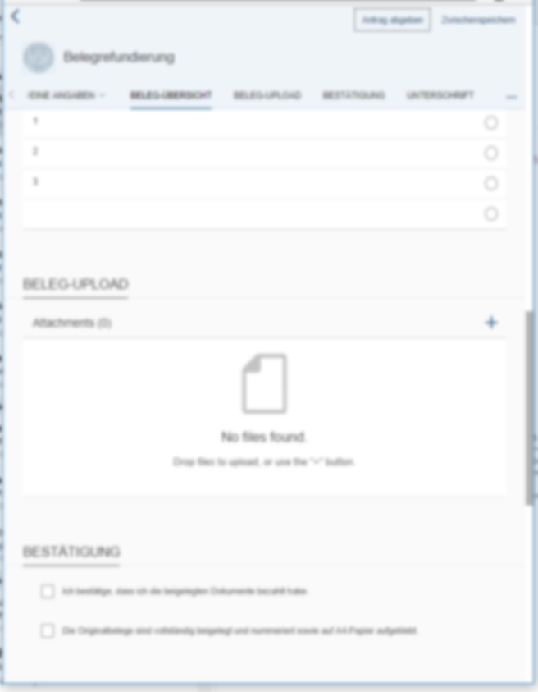
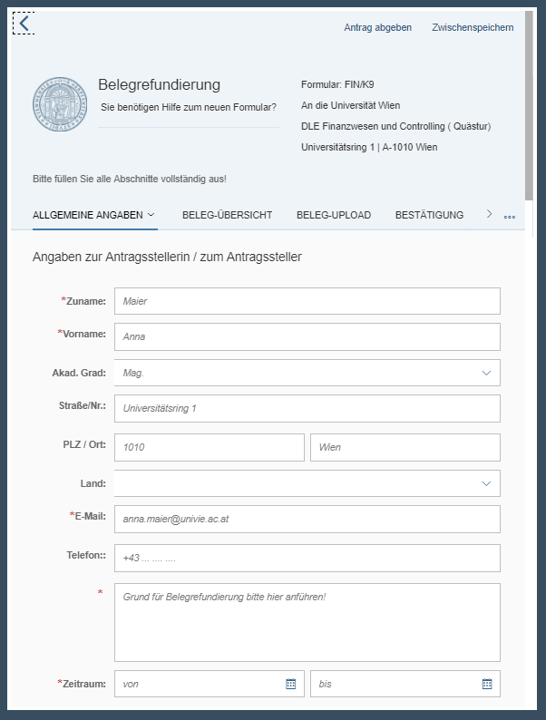

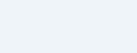
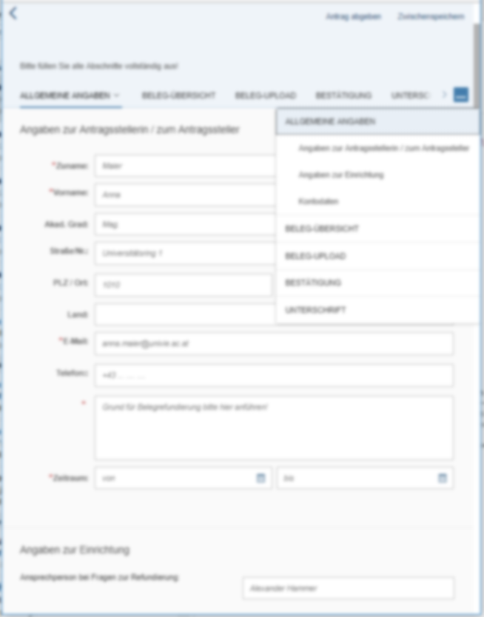
Umsetzungsbeispiel…

Slide 42
Lessons learned…
Prozesse & Anforderungen im Vorfeld besprechen & definieren
  Erleichtert & beschleunigt Entwicklung
  Keine doppelt, dreifach,… Diskussion (nachträglich)
  Papierprozess kritisch hinterfragen – keine 1:1-Übernahme
Technische & fachliche Flexibilität bewahren
  Kompromiss zw. technischem Aufwand und fachlicher Notwendigkeit
  Pareto-Effizienz betrachten (20:80)
    „Ist Anforderung XY den Mehraufwand wert?“
  Schaffung einer Win-win-Situation
  Mehrwert für alle Prozessbeteiligten
  Prognose langfristiger Auswirkungen…
  Freiwerdende Personalressourcen
  Unternehmenskultur

Slide 43
Vielen Dank für Ihre Aufmerksamkeit!

